Slide 1
О различных подходах к оценке последствий антироссийских санкций и контрсанкций в агропродовольственной сфере
РОССИЙСКАЯ АКАДЕМИЯ НАУК
ВСЕРОССИЙСКИЙ НИИ ЭКОНОМИКИ СЕЛЬСКОГО ХОЗЯЙСТВА
Московский экономический форум
В.И. Тарасов
Действительный член Международной академии информатизации
Руководитель Аграрного центра ЕврАзЭС
Доклад на Круглом столе № 12 «Агропродовольственный сектор России в условиях санкций: проблемы и возможности»
Москва
26 марта 2015 г.

Slide 2
Содержание доклада
Продовольственная безопасность: общие положения
Исходное состояние продовольственной независимости ЕС и ЕАЭС по основным группам товаров
Санкции и контрсанкции: структура и состояние
Санкции и контрсанкции: последствия для ЕС и России

Slide 3
Продовольственная безопасность
характеризуется ситуацией, при которой все люди в каждый момент времени имеют физический и экономический доступ к достаточной в количественном отношении безопасной пище, необходимой для ведения активной и здоровой жизни.
Уровень продовольственной безопасности вычисляется как доля производства какого-либо вида продовольствия к его потреблению внутри страны
Источник: «Римская декларация по всемирной продовольственной безопасности»

Slide 4
Элементы продовольственной безопасности
Физическая доступность достаточной в количественном отношении, безопасной и питательной пищи;
Экономическая доступность к продовольствию должного объема и качества, всех социальных групп населения;
автономность и экономическая самостоятельность национальной продовольственной системы (продовольственная независимость);
Надежность, то есть способность национальной продовольственной системы минимизировать влияние сезонных, погодных и иных колебаний на снабжение продовольствием населения всех регионов страны;
Устойчивость, означающая, что национальная продовольственная система развивается в режиме расширенного воспроизводства.
Источник: Римская декларация по всемирной продовольственной безопасности»

Slide 5
Коллективная продовольственная безопасность
Сложная экономическая категория, предполагающая обеспечение основными видами продовольственных продуктов всего населения государств-членов регионального интеграционного формирования за счет их производства всеми государствами формирования
Источник: Ушачев И.Г. «Обеспечение продовольственной безопасности в контексте глобального партнерства»/ АПК: экономика, управление. – 2011. - №11

Slide 6
Риски и угрозы обеспечения коллективной продовольственной безопасности
Низкий уровень доходности сельскохозяйственных товаропроизводителей;
Технико-технологическое и инновационное отставание от мирового уровня;
Ограниченный доступ сельскохозяйственных товаропроизводителей к рынкам сбыта;
Слабая защищенность сельскохозяйственных товаропроизводителей от волатильности цен на рынке;
Уровень конкурентоспособности сельскохозяйственной продукции и продовольствия на внутреннем и внешнем рынках

Slide 7
Уровень продовольственной независимости стран ЕАЭС, %
 | Беларусь* | Казахстан** | Россия***
Зерно | 106 | 218 | 108
Сахар | 94 | 6 | 86
Растительное масло | 74 | 84 | 209
Мясо и мясопродукты | 116 | 78 | 76
Молоко и молокопродукты | 246 | 83 | 80
Картофель | 100 | 99 | 98
Овощи | 97 | 91 | 89
Плоды и ягоды | 50 | 20 | 30
Яйца | 130 | 93 | 98
* расчет на основе данных ФАО
** расчет на основе данных Академии сельскохозяйственных наук РК
*** расчет на основе данных Росстата по уровню самообеспечения

Slide 8
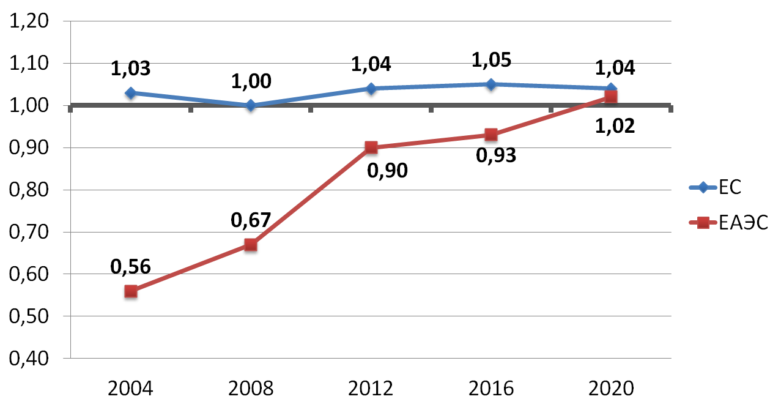
Фактическое значение и прогноз коэффициента продовольственной независимости ЕС и ЕАЭС по птице

Slide 9
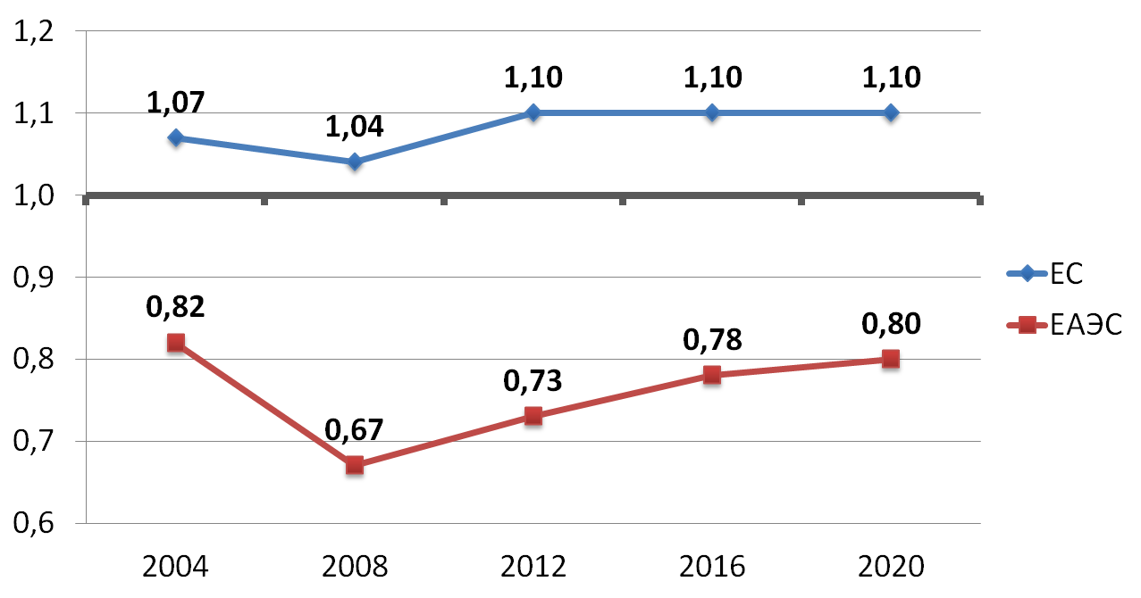
Фактическое значение и прогноз коэффициента продовольственной независимости ЕС и ЕАЭС по свинине

Slide 10
Характеристики объявленной программы импортозамещения
Удельный вес продукции в общем объеме продовольственного импорта России;
Возможность воспроизводства замещаемого объема российскими сельхозтоваропроизводителями;
Экономическая целесообразность воспроизводства замещаемого объема российскими сельхозтоваропроизводителями;
Политическая целесообразность воспроизводства замещаемого объема российскими сельхозтоваропроизводителями.

Slide 11
Группы подсанкционных продовольственных товаров
Первая группа включает отдельные виды продовольствия, не производимые в России, вопрос об импортозамещении которых является спорным; речь может идти только о возможности замены одних поставщиков другими – это цитрусовые, кофе, оливковое масло и др;
Вторая группа, включает виды продукции, для производства которых в стране имеются не только все необходимые возможности, но и сложившаяся устойчивая база самообеспечения в параметрах, установленных Доктриной продовольственной безопасности России – это зерно, сахар, растительное масло, картофель;

Slide 12
Группы подсанкционных продовольственных товаров (продолжение)
Третья группа включает виды продукции для производства которых в стране имеются необходимые возможности лишь в среднесрочной перспективе (основные виды овощей открытого грунта, мясо птицы и свиней);
Четвертая группа включает виды продукции для производства которых в стране имеются необходимые возможности лишь в более отдаленной перспективе (овощи защищенного грунта, плоды, молоко и молочную продукцию, мясо крупного рогатого скота).

Slide 13
Перечень подсанкционной сельскохозяйственной продукции, сырья и продовольствия
Коды ТН ВЭД ТС | Расшифровка кода
0201 | Мясо крупного рогатого скота, свежее или охлажденное
0202 | Мясо крупного рогатого скота, замороженное
0203 | Свинина свежая, охлажденная или замороженная
0207 | Мясо и пищевые субпродукты домашней птицы
из 03 | Живая рыба
0302 - 0308 | Рыба и ракообразные
Из 04 | Молоко и молочная продукция
07 | Овощи, съедобные корнеплоды и клубнеплоды
08 | Фрукты и орехи

Slide 14
Отраслевая структура экспорта ЕС за 2013 год
Показатель | млрд. Евро
Всего | 1737,0
Продовольствие, напитки и табачные изделия | 104,3
Минеральное топливо, смазочные материалы | 120,8
Продукция химической промышленности | 273,2
Другие промышленные товары | 383,0
Машины и транспортные средства | 709,2
Прочее | 146,5
Источник: http://ec.europa.eu/eurostat/statistics-explained/images/6/6b/Extra_EU-28_trade_by_main_products

Slide 15
Страновая структура агропродовольственного экспорта ЕС за 2014 год
 | млрд. Евро | Доля, %
Германия | 68,0 | 17,7
Франция | 60,8 | 15,8
Испания | 35,9 | 9,3
Бельгия | 34,2 | 8,9
Италия | 33,6 | 8,7
Прочие | 152,1 | 39,5
Источник: http://ec.europa.eu/agriculture/statistics/factsheets/pdf/be_en.pdf

Slide 16
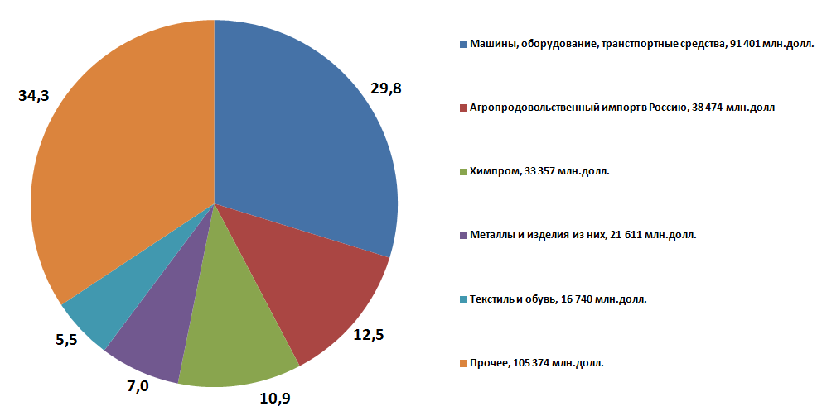
Отраслевая структура импорта России за 2013 год
Источник: http://stat.customs.ru

Slide 17
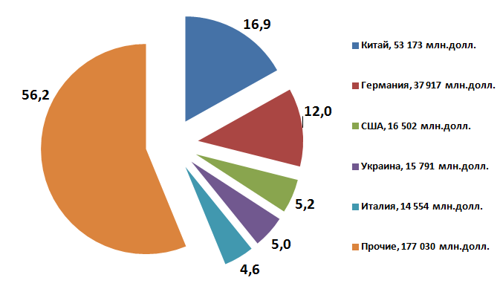
Страновая структура импорта России за 2013 год
Источник: http://stat.customs.ru

Slide 18
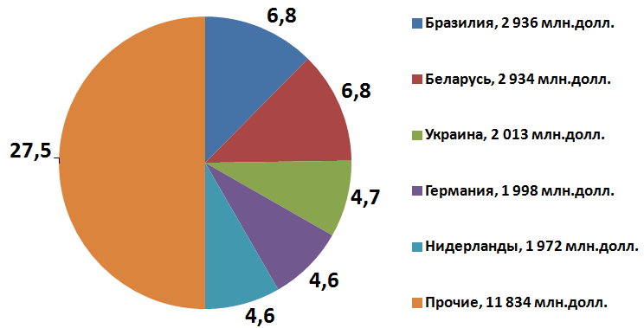
Страновая структура агропродовольственного импорта России за 2013 год
Источник: http://stat.customs.ru

Slide 19
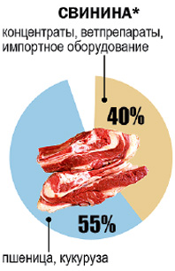
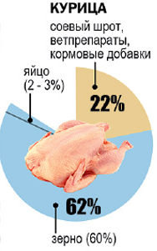
Доля импортной и валютно-зависимой составляющих в себестоимости продуктов

Slide 20
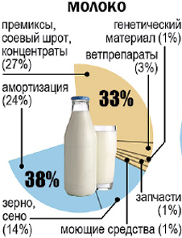
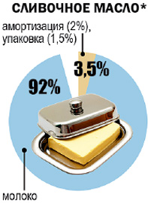
Доля импортной и валютно-зависимой составляющих в себестоимости продуктов

Slide 21
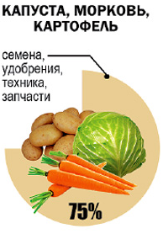
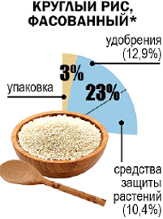
Доля импортной и валютно-зависимой составляющих в себестоимости продуктов

Slide 22
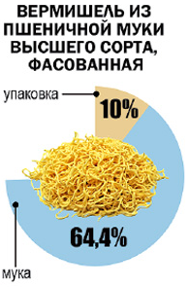
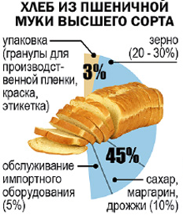
Доля импортной и валютно-зависимой составляющих в себестоимости продуктов

Slide 23
Оценка влияния санкций на европейских производителей
В 2013 г. страны Евросоюза поставили в Россию сельскохозяйственную продукцию на общую сумму 11,9 млрд. евро;
Под российское эмбарго попала сельхозпродукция объемом поставок в РФ в 2013 г. более 5 млрд. евро. В Литве запрет коснулся 41% всего сельскохозяйственного экспорта, в Польше, Финляндии и Эстонии – 18-19%;
Объем запрещенной к экспорту в РФ продукции из Литвы оценивался в 922 млн. евро, из Польши – 840 млн. евро и из Германии – 594 млн. евро;
Главными пострадавшими в ЕС от запрета являются производители сыров: объем их экспорта с августа по ноябрь 2014 г. упал почти на 20%. Заметно сократился экспорт фруктов – на 10% и овощей – на 13,5%;
Европейцы нарастили продажи агропродовольствия в США, Гонконге, Китае, Швейцарии, Алжире. В целом с августа по ноябрь 2014 г. экспорт сельхозпродукции из ЕС вырос на 1,9 млрд. евро (+1,7%), а поставки в Россию упали на 1,5 млрд. евро. В итоге Европа имеет положительное сальдо за 2014 г. в размере 400 млн. евро.
Еврокомиссия в марте 2015 г. запустит программу помощи рынку свиного мяса в виде заморозки и хранения свинины.

Slide 24
Оценка влияния санкций на российский бизнес и потребителей
На Евросоюз пришлось 42% импортированных в РФ продуктов питания;
Импорт мяса с 1 по 26 января 2015 г. снизился в пять раз по сравнению с тем же периодом прошлого года и составил 10,2 тыс. т.;
Внутреннее производство мяса растет за счет инвестиционных проектов, запущенных в прошлые годы – в среднем по птице и свинине рост по итогам 2014 г. составил 6%, а всего по мясу и мясной продукции – 13,3%. В 2015 г., по прогнозу Мушега Мамиконяна, рост сохранится, хотя его темпы замедлятся;
Из-за санкций ЕС, российских контрсанкций и девальвации рубля в декабре 2014 г. часть социально значимых продуктов питания подорожала на треть.

Slide 25
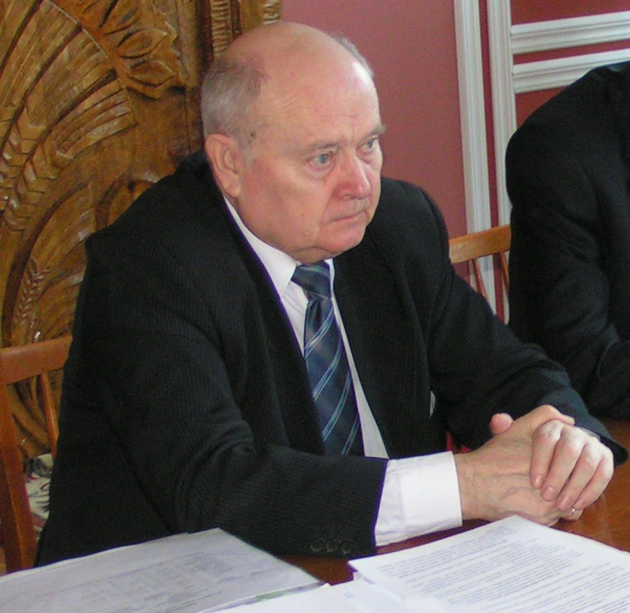
БЛАГОДАРЮ ЗА ВНИМАНИЕ
Наши координаты:
e-mail: cisnet@mail.ru
Tel: 8 (499) 195-60-25

